Slide 1

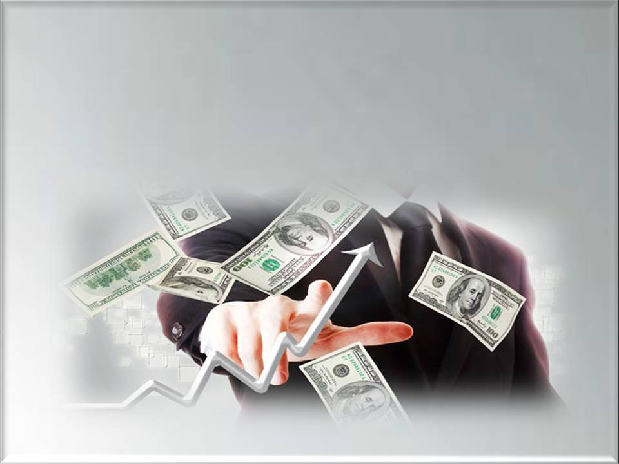
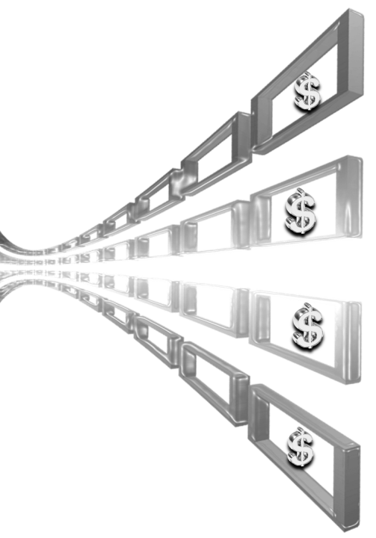
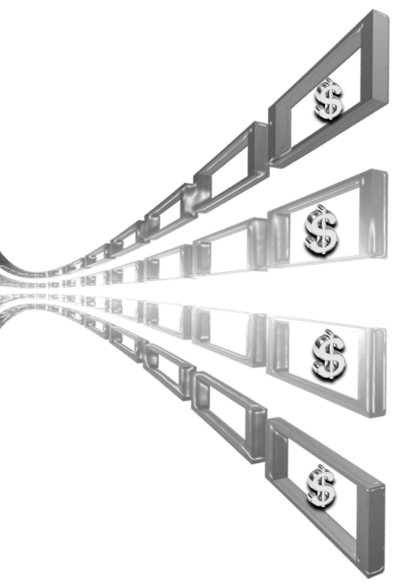


AVANCE MANUAL
CONTIENE MUSICA

Slide 2
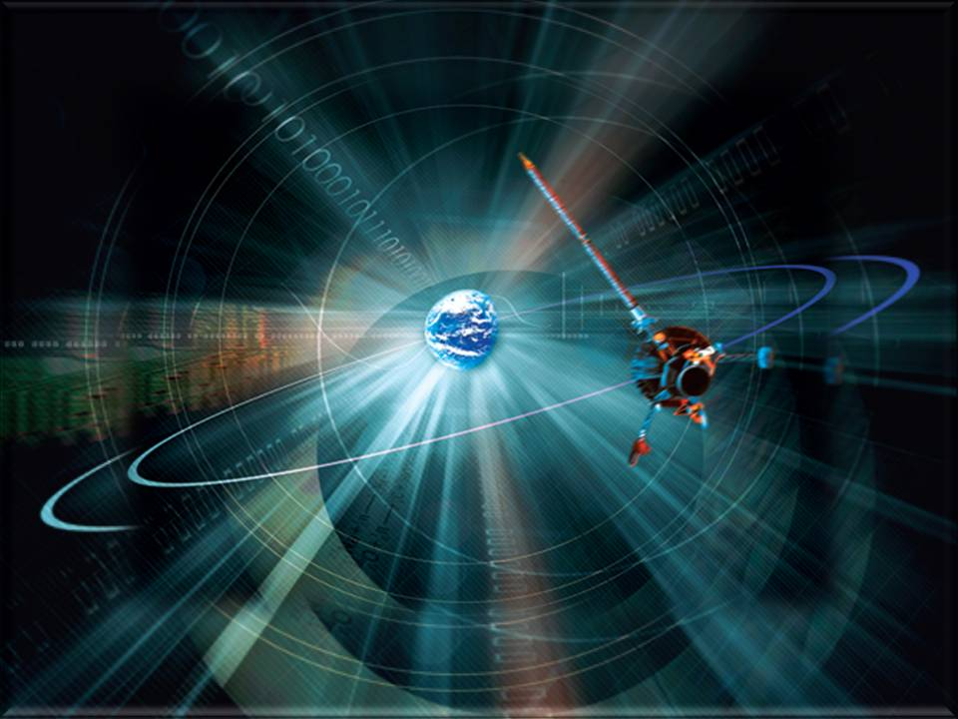
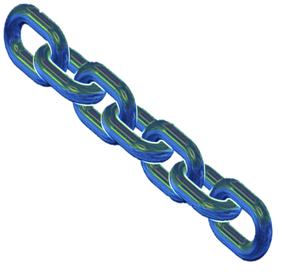



¡LLEGA LA TIRANÍA GLOBAL!

Slide 3
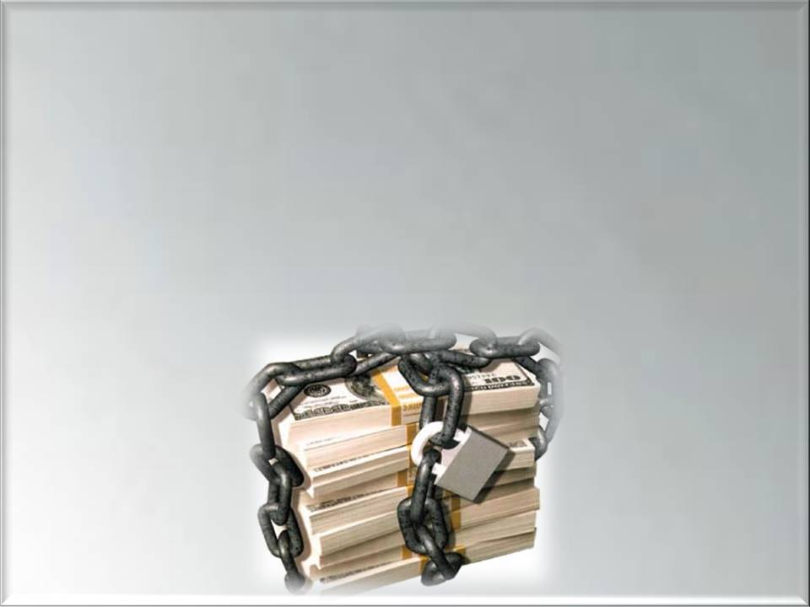
Cada vez se habla más de ello: las autoridades y los grandes bancos han iniciado una lucha para terminar con el dinero en efectivo en todo el mundo.
Los gobiernos están limitando el uso de dinero en efectivo y cada vez aparecen más economistas “oficiales” pidiendo la abolición pura y dura del dinero físico.
Los primeros pasos de las autoridades consisten en restringir la cantidad de dinero que se puede retirar de los bancos, y en limitar lo que se puede comprar con dinero físico.
Pero, ¿por qué se inicia esta guerra contra el dinero en efectivo precisamente ahora?

Slide 4
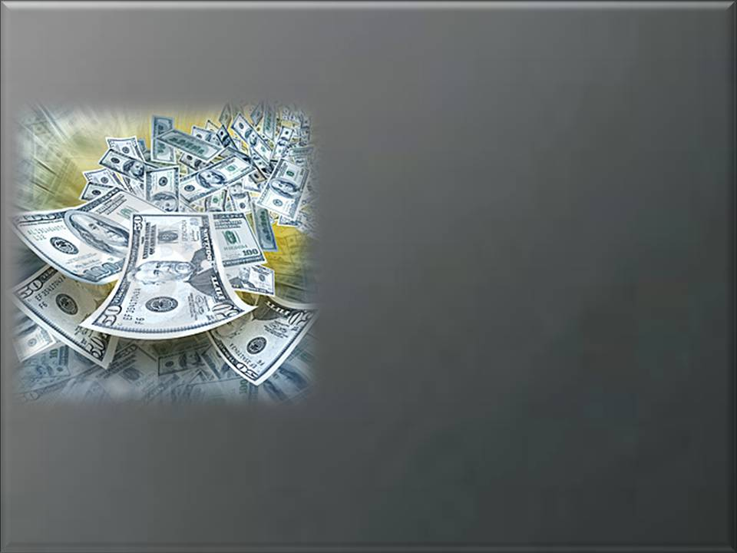
Para comprenderlo debemos distinguir entre dinero físico en efectivo, es decir en billetes y monedas que tenemos en mano, en nuestra cartera y el dinero digital en efectivo, que tenemos guardado en el banco.
La diferencia es evidente: el dinero en efectivo que tenemos en mano no puede ser confiscado mediante un rescate tipo “bail-in” (es decir, robo sancionado oficialmente) que básicamente se produce cuando el gobierno o el banco expropia un porcentaje del dinero depositado en la cuenta bancaria. El dinero en efectivo que tenemos en mano no puede ser erosionado por tasas de interés negativas o cuotas como sí sucede con el dinero que tenemos en la cuenta bancaria.

Slide 5
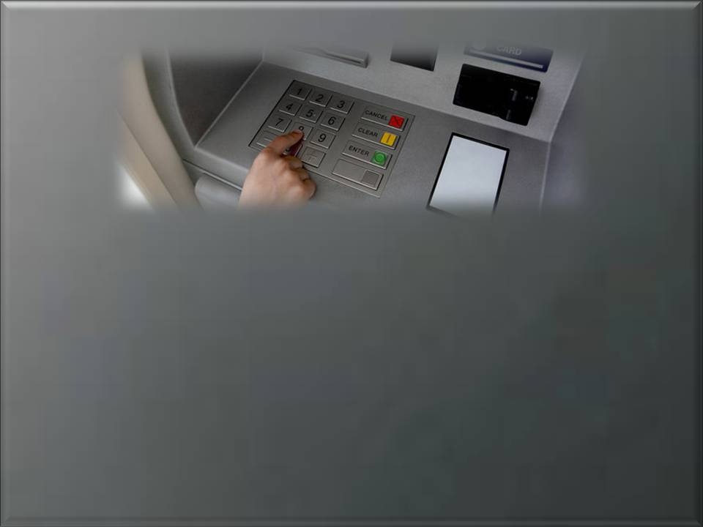
La diferencia entre tener el dinero en efectivo en mano o tenerlo en el banco, es que si lo tenemos en el banco no podemos retirarlo durante una emergencia financiera que paralice los bancos. Ellos deciden cuándo nos lo dan y en qué condiciones.
Cuando los expertos sugieren que el dinero en efectivo es “obsoleto”, nunca hablan del dinero en efectivo del banco. Básicamente porque ese dinero le va muy bien a la entidad bancaria o al gobierno, porque puede ser expropiado en cualquier momento, o ser diezmado con tasas de interés negativas.

Slide 6
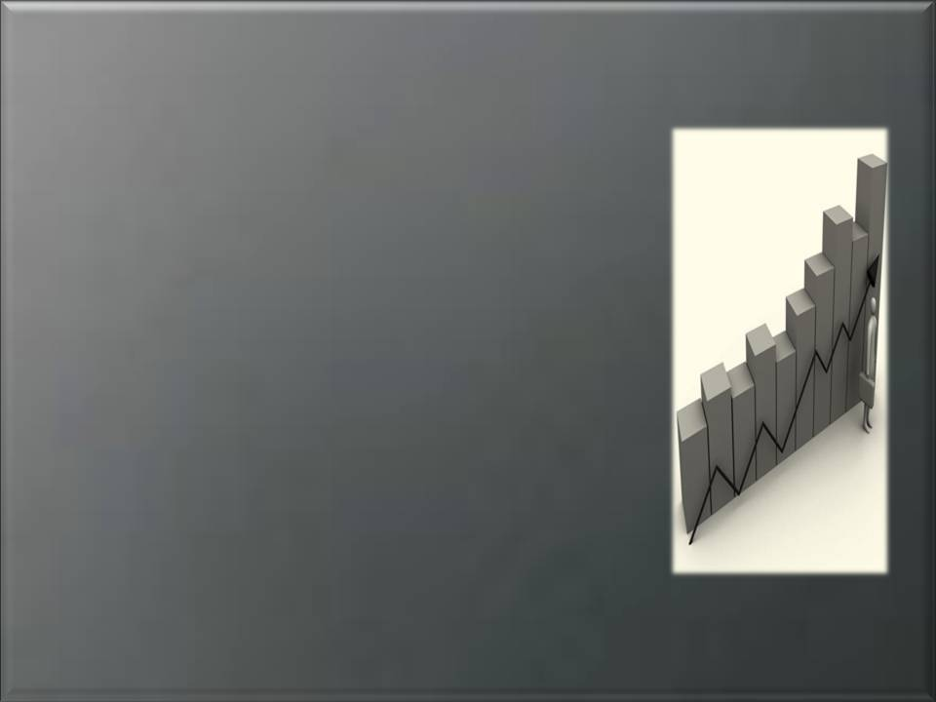
Por ejemplo, uno de los mayores defensores de la eliminación del dinero físico, el economista en jefe de Citigroup, Willem Buiter, recientemente opinó que la mayor parte de la crisis de 2008-2009 podría haberse evitado si los bancos hubieran cargado una tasa de interés negativa del 6% sobre el dinero en efectivo: es decir, tomar el 6% del dinero en efectivo de los depositantes para obligarles a gastar ese dinero de forma inmediata para no perder una parte.
Lo cierto es que tanto el dinero en efectivo que tenemos en mano como el que está depositado en el banco están sujetos a un método de expropiación encubierta: la inflación.
La inflación es el objetivo más preciado de cualquier banco central, porque le permite robar poder adquisitivo del dinero físico y del dinero digital por igual. La inflación castiga a los que tienen dinero en efectivo y beneficia a los que tienen deuda, ya que la deuda se vuelve más barata.
El efecto beneficioso de la inflación sobre la deuda ha sido utilizado desde hace décadas, por lo que no puede ser la causa principal del creciente interés de los gobiernos en eliminar el dinero físico en efectivo.

Slide 7
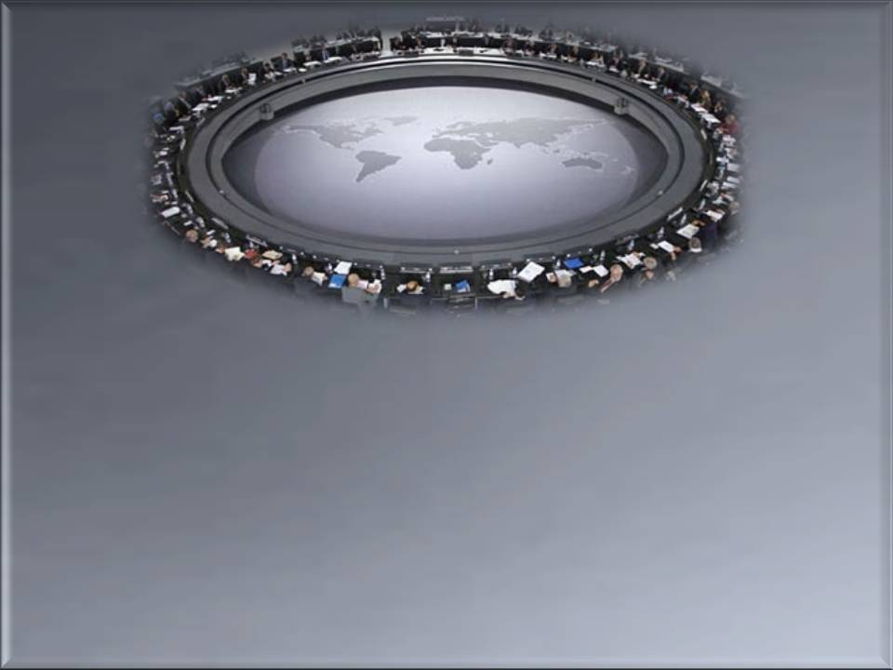
Así que volvamos a la pregunta: ¿Por qué los gobiernos han declarando de repente la guerra contra el dinero físico, la forma más antigua de dinero?
La excusa principal que ponen es que el dinero en efectivo ofrece la posibilidad de evadir impuestos.
Pero hay otra razón, la razón real: y es que el dinero físico evita el robo realizado sobre las cuentas bancarias mediante las tasas de interés negativas y elude la posibilidad de que ese dinero sea utilizado en futuros rescates bancarios aplicados a los depositantes.
En resumen, el dinero en efectivo es extremadamente difícil de robar por parte de los gobiernos y de los bancos.

Slide 8
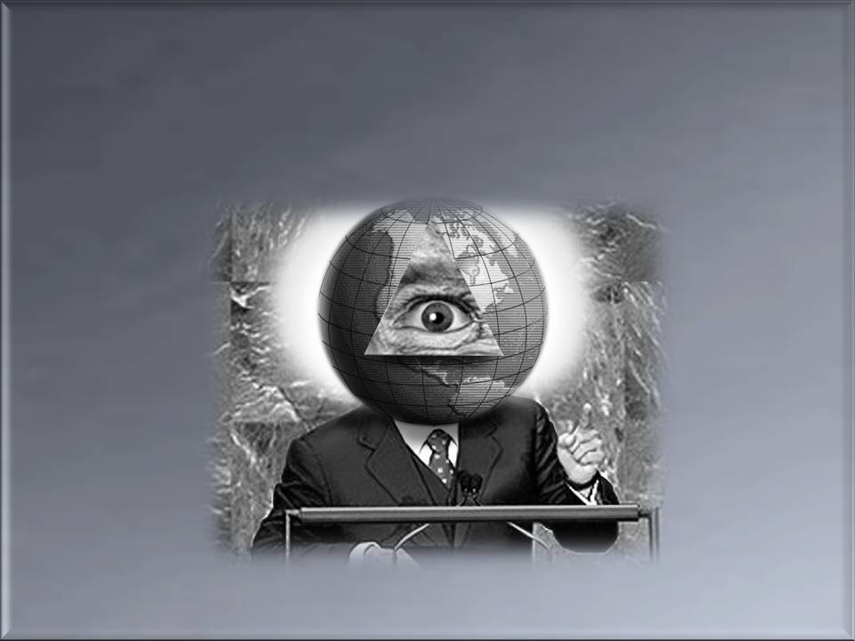
Así pues, su eliminación es una cuestión de control, puro y duro, sobre la población.

Slide 9

Con esta guerra contra el dinero físico, los bancos y las autoridades gubernamentales están tratando de reforzar su control sobre el dinero que todos los ciudadanos poseemos y anticipan los rescates bancarios que se producirán y las tasas de interés negativas con las que castigarán a la población.
Con la imposición de tasas de interés negativas, estarán forzando a que los ciudadanos no ahorren, sino que gasten su dinero para no verlo disminuir o incluso forzarán a aquellos que tengan más, a apostarlo en los “casinos” de las bolsas para tratar de obtener rentabilidad.
De hecho, el propio Buiter deja claro que, según su criterio, la recesión actual se debe a que los hogares y las empresas acumulan dinero en lugar de gastarlo. Según él, pues, la solución consiste en controlar ese dinero mediante tasas y obligar a los ciudadanos a gastarlo, no según su propio criterio, sino según los designios de los bancos centrales
y los gobiernos.

Slide 10
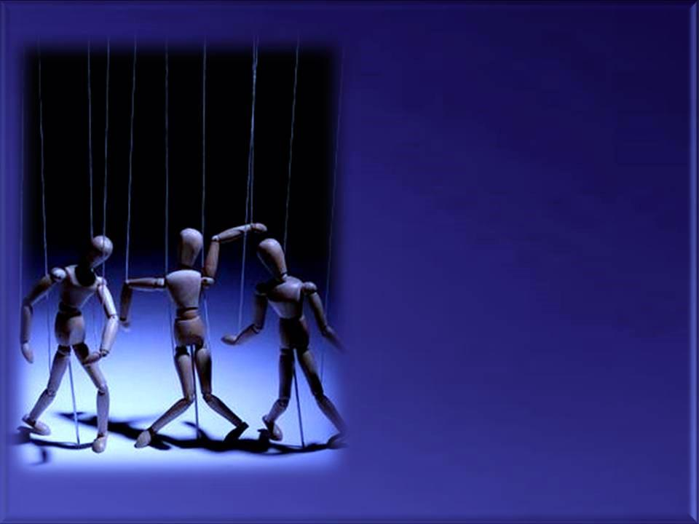
Convertirnos a todos en títeres al servicio de la macroeconomía, bailando al son que dicten las autoridades económicas, sin que tengamos derecho a decidir qué hacemos con nuestro dinero.
Es simplemente eso, aunque mucha gente se deje engañar con la patraña de que el objetivo es “perseguir el fraude fiscal de los ricos”.

Slide 11
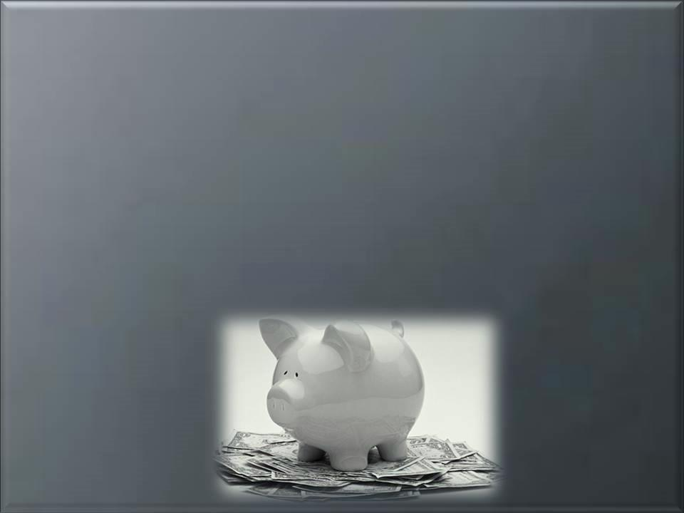
Con este tipo de medidas, los ciudadanos no podrán ahorrar dinero, que es la única respuesta racional y prudente en una era de represión financiera e inseguridad económica. Y eso demuestra que los bancos centrales están trabajando activamente
en contra de los intereses de los ciudadanos.
Cuando se ataca al ahorro, se está atacando la posibilidad de acumular dinero y ascender socialmente, porque sólo aquellos que pueden ahorrar un pequeño capital, pueden después invertirlo en crear empresas o riqueza.
Al atacar al dinero en efectivo, los bancos centrales y los gobiernos están atacando la capacidad de los ciudadanos de construir sus propios proyectos y destruyen las bases fundamentales de la pequeña y mediana empresa y de la clase media en su totalidad.

Slide 12
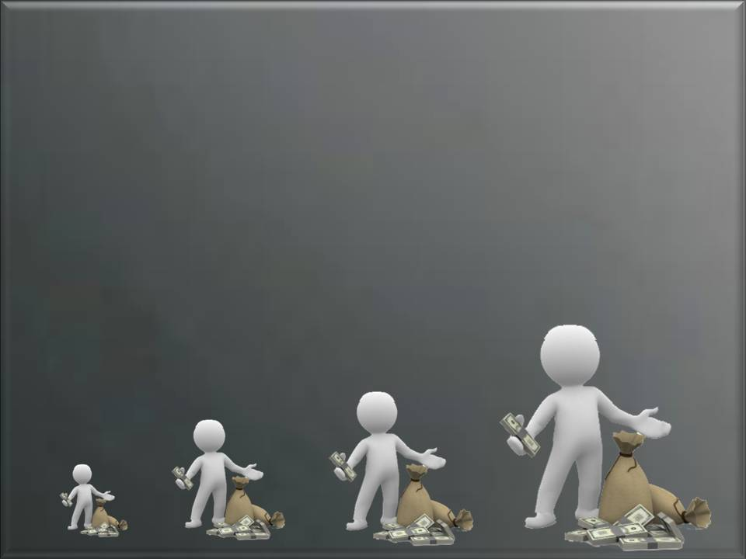
Aquellos que ya disponen de mucho dinero y propiedades, pueden pedir prestadas sumas esencialmente ilimitadas a tasas de interés cercanas a cero, que pueden utilizar para acumular aún más activos productivos, mientras que todos los demás, la parte inferior del 99,5% de la población, se verá reducida a la servidumbre del consumo inmediato para sobrevivir: gastando cada céntimo que se gane en el pago de intereses, bienes y servicios, sin capacidad para construir nada.
Esto redundará en aumentar aún mucho más todos los males que estamos viviendo actualmente: aumento de la desigualdad de ingresos, reducción de oportunidades para la iniciativa empresarial, aumento de carga de la deuda y una perspectiva cortoplacista, que anulará toda posibilidad de planificación a largo plazo por parte de la clase media, aquella que es necesaria para construir riqueza real y equitativa.

Slide 13
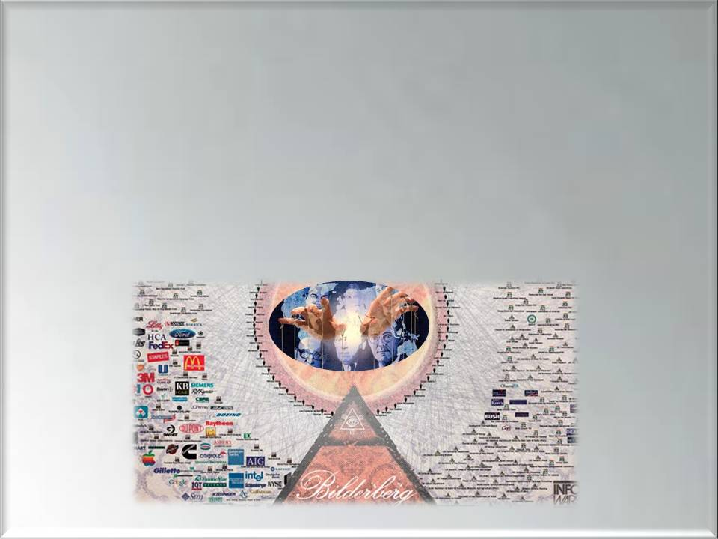
EL GRUPO BILDERBERG DEBATE SOBRE LA ABOLICIÓN DEL DINERO EN EFECTIVO
Entre las conversaciones privadas que se han producido en la última reunión del grupo Bilderberg, se han sentado las bases para empezar a restringir el uso de dinero físico y en última instancia, prohibirlo.
Con la excusa de que la “prohibición del dinero en efectivo es la solución a los problemas económicos”, se están iniciando las maniobras para entregar el poder completo de nuestras vidas a las élites de banqueros, los grandes capitales y sus esbirros de los gobiernos.

Slide 14
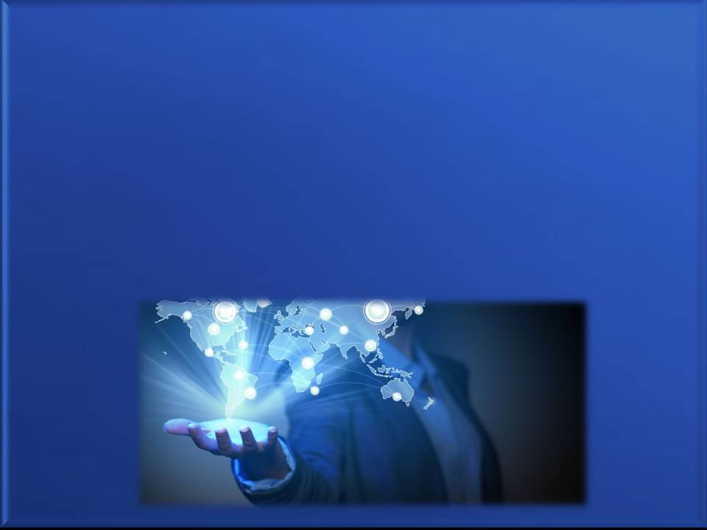
Lo más indignante, es que entre los que han discutido estos controles sobre los capitales de los ciudadanos comunes “con el objetivo de impedir el fraude fiscal” y “acabar con la financiación de grupos terroristas”, estaba nada más y nada menos que el presidente del HSBC, la entidad bancaria corrupta que ha sido condenada a pagar más de 40 millones de dólares por lavado de dinero ilegal, por verse involucrada con oscuros traficantes de armas y por ayudar a multimillonarios a evadir sus impuestos.
Una auténtica burla a los ciudadanos y una demostración clara de que esto no tiene nada que ver con “detener el fraude fiscal y la evasión de impuestos”, sino que se están tomando medidas para otorgar a los bancos centrales y a los gobiernos el poder absoluto de controlar directamente las finanzas de los ciudadanos.
Porque una vez todos estemos obligados por la fuerza a utilizar moneda digital en cualquiera de sus modalidades, estaremos controlados las 24 horas de día.

Slide 15
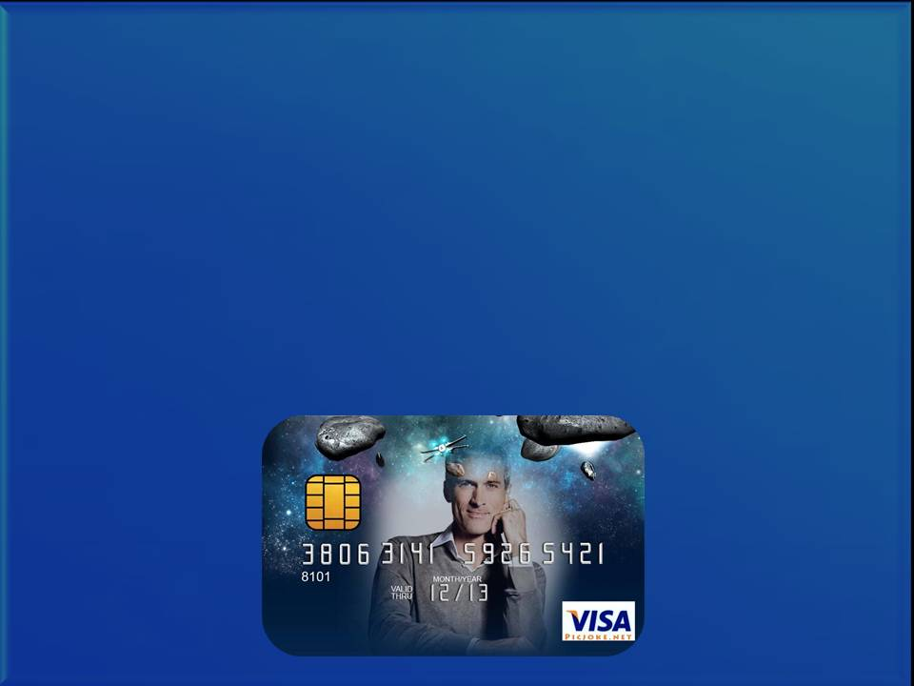
LOS INVESTIGADORES PREDIJERON EN 1971 QUE LAS TARJETAS DE DÉBITO ERAN LA MEJOR HERRAMIENTA DE ESPIONAJE Y CONTROL POSIBLE
A finales de octubre de 1971 un grupo de académicos y tecnólogos se reunieron en una conferencia en Georgetown.
Se les dio la tarea de concebir y diseñar el programa de vigilancia más completo que pudieran imaginar.
Y la mejor manera que se les ocurrió para controlar a la población, fue algo muy parecido a las actuales tarjetas de débito.

Slide 16
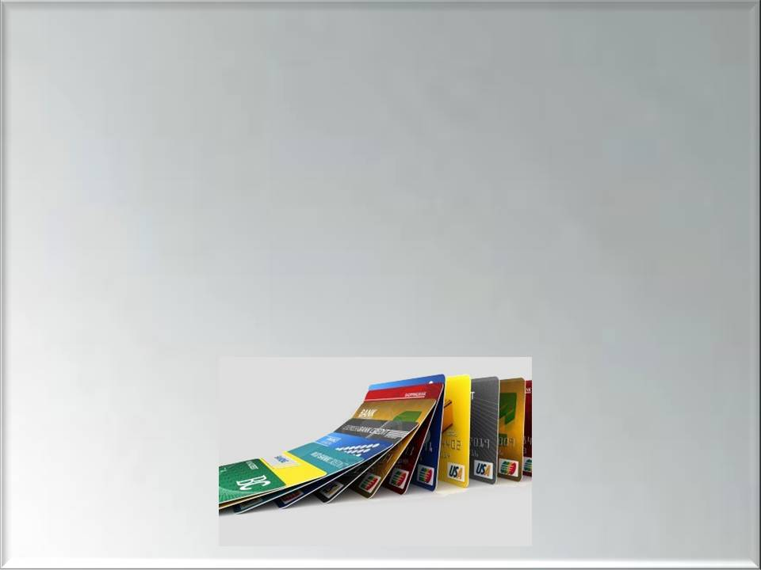
Esta fue la pregunta planteada a los investigadores en 1971:
“Suponga que usted es asesor del jefe de la KGB, la policía secreta soviética. Suponga que se le otorga la tarea de diseñar un sistema para vigilar a todos los ciudadanos dentro de las fronteras de la URSS. El sistema de vigilancia no puede ser ni molesto ni evidente. ¿Cómo lo haría usted?”
Pues bien, a ese grupo de académicos y expertos, no se les ocurrió crear una red para interceptar todas las llamadas de teléfono, o colocar cámaras de vigilancia en cada esquina.
Lo que imaginaron como mejor método para controlar a la población, fue un sistema de transferencia electrónica de fondos, un sistema muy similar al sistema de tarjeta de débito que todos usamos hoy en día.

Slide 17

“No sólo permitiría manejar toda la contabilidad financiera, sino que proporcionaría estadísticas cruciales para una economía centralmente planificada”, escribió Paul Armer en 1975 relatando el experimento. “Fue el mejor sistema de vigilancia que podíamos imaginar, teniendo en cuenta que no debía ser molesto ni evidente”

Slide 18
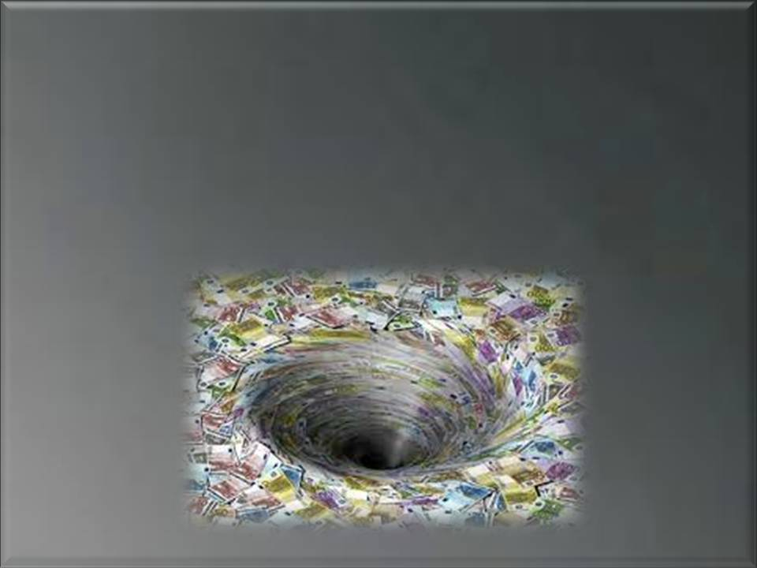
Armer era científico de computación en RAND Corporation y fue uno de los primeros defensores de la privacidad digital, mucho antes de que la gente tuviera tarjetas de débito y de que tuviera acceso a Internet…pensó que esta sociedad sin dinero en efectivo en realidad planteaba la mayor amenaza para la privacidad de los ciudadanos.
Este experimento de 1971 y las conclusiones a la que llegaron los expertos, son altamente significativos y nos hablan claramente de cuáles son los objetivos reales de la eliminación del dinero en efectivo.

Slide 19

Pensemos por un momento acerca de la información que los bancos recogen cada vez que pasamos una tarjeta de débito o de crédito.
Ellos saben exactamente dónde, cuándo y cómo gastamos nuestro dinero.
Después de tan sólo unas pocas transacciones, cualquier persona con acceso a dicha información puede empezar a pintar un cuadro bastante detallado de la forma en que vives tu vida. Y quizás lo más importante, ese retrato sobre ti y sobre tus actividades, se crea sin que ni tan solo te des cuenta.

Slide 20
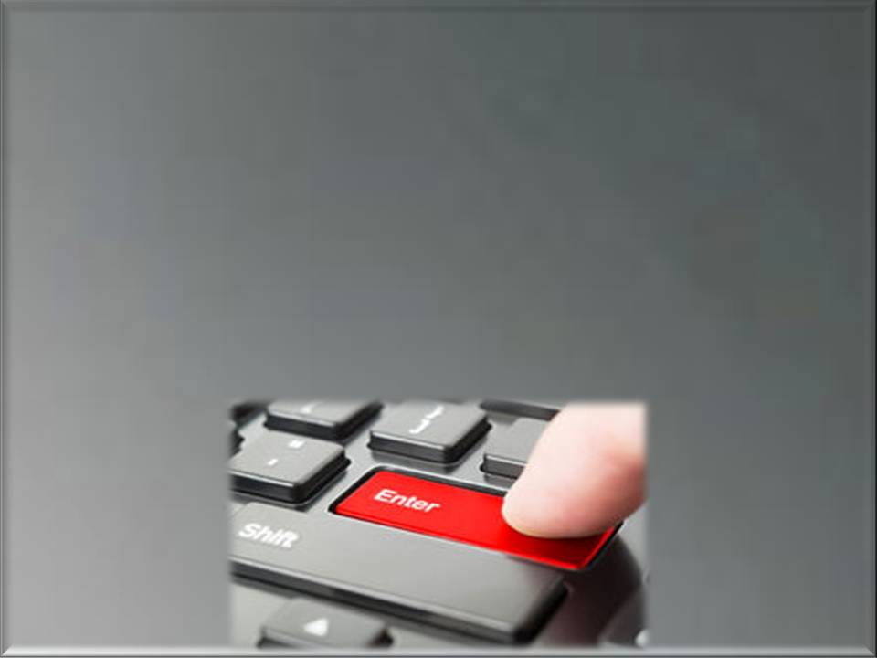
Por esta razón, los poderes fácticos están obsesionados por terminar con el dinero en efectivo: eso les permitirá espiarnos y controlarnos plenamente y de forma absoluta, sin limitaciones y sin que tan solo nos demos cuenta de que lo hacen.
Llegar a este punto crucial, era uno de los objetivos principales por los cuales estas élites diseñaron esta crisis.
Una vez creado el problema, ellos mismos acuden con la solución: y la solución, les otorga el poder total y absoluto sobre todos nosotros.
En una sociedad sin dinero en efectivo, no habrá lugar a la disidencia ni a la rebeldía: solo habrá lugar para la obediencia, o te cortarán el grifo del dinero, con tan solo apretar una tecla y te morirás de hambre.

Slide 21
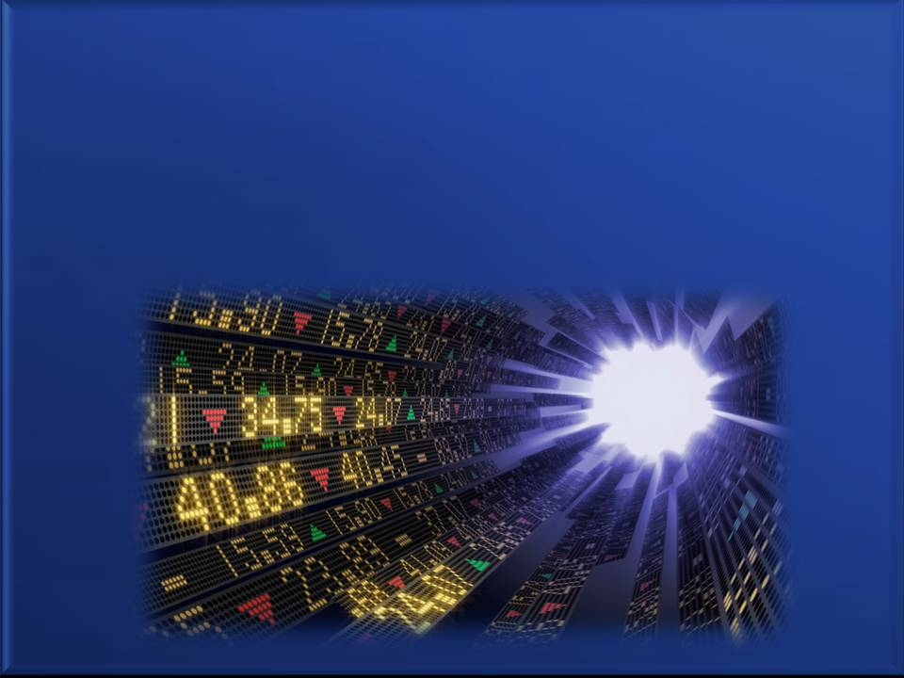
Todas nuestras transacciones serán rastreables y todos podremos ser víctimas de los designios caprichosos de las entidades financieras y de sus esbirros gubernamentales.
Ellos cortarán el grifo del gasto o nos obligarán a consumir, según les convenga, y sin que tengamos derecho a plantear alternativas.

Slide 22

Estamos ante un golpe de estado planetario, ante el establecimiento de la forma de control definitivo; y es algo contra lo que se debe luchar a toda costa.
Desgraciadamente, la mayoría de gente no se da cuenta de lo que está sucediendo; a mucha gente la llevarán engañada a aceptar este sistema con la excusa de que servirá para perseguir a los grandes defraudadores.
Se realizará un simulacro de persecución de los más poderosos, que servirá de subterfugio para acabar sometiendo a la población, que es el auténtico objetivo que se está buscando con todas estas maniobras.
Y ésta, que está pasando desapercibida, es una de las mayores amenazas para nuestras libertades.

Slide 23
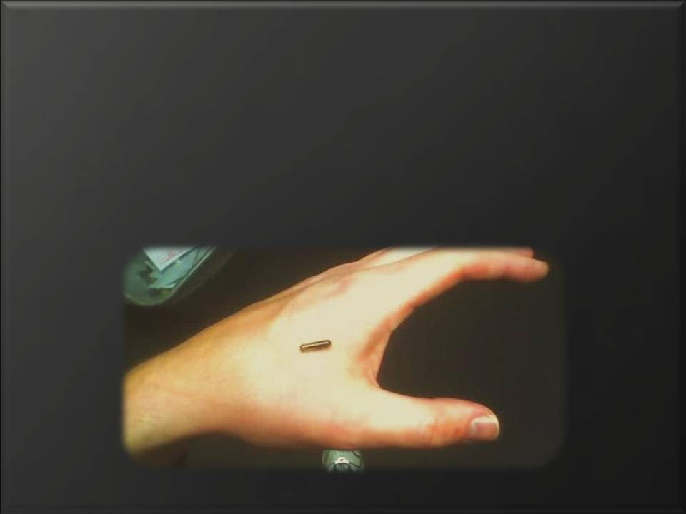
La mayoría de nosotros estamos distraídos, atentos a las tensiones entre la OTAN, Rusia y China; y mucha otra gente está mirando al cielo, esperando que las amenazas aparezcan en forma de asteroide, extraterrestre o planeta X, cuando el gran golpe, aquél que nos conducirá a la tiranía, nos lo darán a través de cosas mucho más sencillas y cotidianas, pero mucho más determinantes para nuestra existencia.
Eliminar el dinero en efectivo es una de las jugadas definitivas y equivaldrá en sus efectos a insertarnos a todos un chip de identificación bajo la piel.

Slide 24

En los actuales momentos alrededor de 300.000 personas ya están utilizando microchips implantados en el cuerpo, por ejemplo, en la mano derecha, para poder ser localizadas, así como para fines de reemplazar medicamentos, para interactuar con los ordenadores, para abrir las puertas y encender el coche acercando la mano a un lector, para desbloquear las habitaciones o armarios, colocando su mano en una máquina que lee la información almacenada en el chip, etc.
Como podrán observar a través de los microchips se puede almacenar toda una base de datos referente a una persona, los cuales pueden incluir su nombre completo, nacionalidad, ocupación, edad, si profesa algún credo, si tiene familia o no, si cuenta con negocio y casa propia, sus aficiones y gustos, etc. etc. y siendo un microchip un receptor de ondas que envían y reciben información, es muy factible que en un futuro muy próximo este invento de la ciencia, pueda ser utilizado para obtener un perfil detallado de cada persona y ser instrumento de ubicación eficaz para detectar a todo aquel que no esté de acuerdo con el sistema.
Si el microchip tiene las aplicaciones que se ha detallado en las líneas precedentes,
nada impide que este dispositivo electrónico implantado en alguna parte del cuerpo sea empleado como sustituto del dinero en efectivo y como medio legal para hacer transacciones económicas, a la vez que implicará que dicha persona estará insertada y habilitada dentro del sistema y el que no lo tenga estará al margen de la ley, pudiendo ser detenido y confinado en prisión.

Slide 25
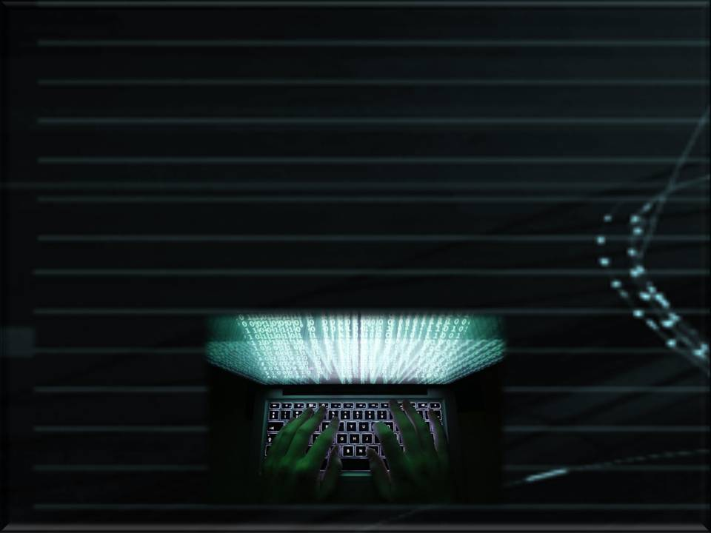
Sin duda es cuestión de tiempo que las grandes corporaciones y los gobiernos decidan implantarnos obligatoriamente un microchip para rastrear todas las compras y controlar todos los movimientos de la población del planeta.
Así pues, que nadie se deje engañar por los discursos aparentemente benevolentes e igualitarios con los que tratarán de disfrazar este golpe definitivo a nuestras libertades.
Y ante todo, mucha atención a la cara de aquellos que traten de vendernos las bondades de esta idea escudándose en la excusa de luchar contra la evasión de capitales o el fraude fiscal: quizás vengan disfrazados de personas bondadosas, generosas y luchadoras por la igualdad social…pero todo será una trampa largamente planeada…

Slide 26
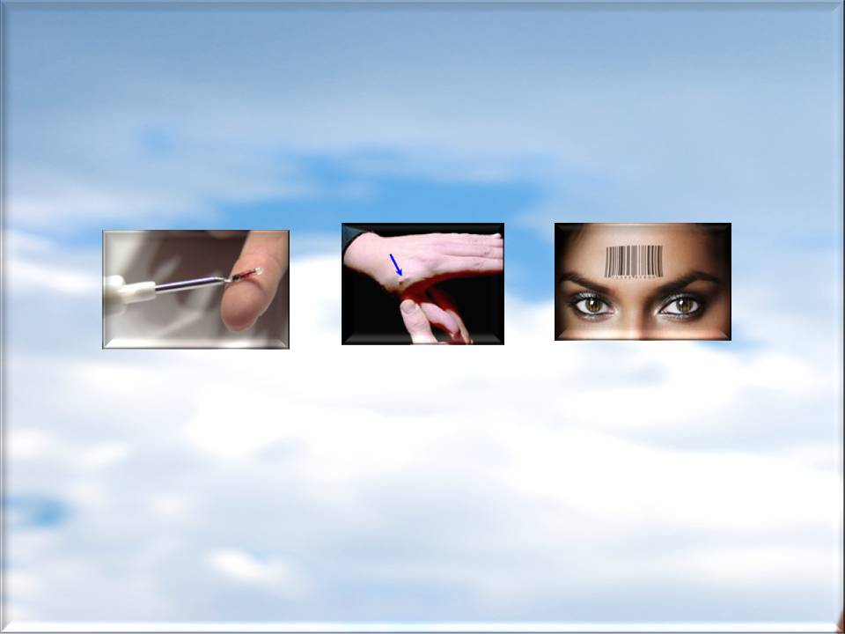
En consecuencia, los actuales microchips que por el momento es voluntaria su implantación en el cuerpo, constituyen un avance de lo que en un futuro próximo será implantado, cuando según la Biblia, en el libro de Apocalipsis, durante el período de la Gran Tribulación, que durará 7 años, el Anticristo mediante una norma legal mande colocar en la mano derecha o en la frente una marca, sin la cual nadie podrá comprar y vender, sino solo aquellos que tienen una marca en la mano derecha o en la frente.
La Biblia en Apocalipsis 14:9-11, exhorta a no dejarse marcar por el Anticristo:
“Y el tercer ángel los siguió, diciendo a gran voz: Si alguno adora a la bestia y a su imagen, y recibe la marca en su frente o en su mano, él también beberá del vino de la ira de Dios, que ha sido vaciado puro en el cáliz de su ira; y será atormentado con fuego y azufre delante de los santos ángeles y del Cordero; y el humo de su tormento sube por los siglos de los siglos. Y no tienen reposo de día ni de noche los que adoran a la bestia y a su imagen, ni nadie que reciba la marca de su nombre.”

Slide 27




“Y hacía que a todos, pequeños y grandes, ricos y pobres, libres y esclavos, se les pusiese una marca en la mano derecha, o en la frente;
y que ninguno pudiese comprar ni vender, sino el que tuviese la marca o el nombre de la bestia, o el número de
su nombre.
Aquí hay sabiduría. El que tiene entendimiento, cuente el número de la bestia, pues es número de hombre. Y su número es seiscientos sesenta y seis.”
(Apocalipsis 13:16-18)

Slide 28
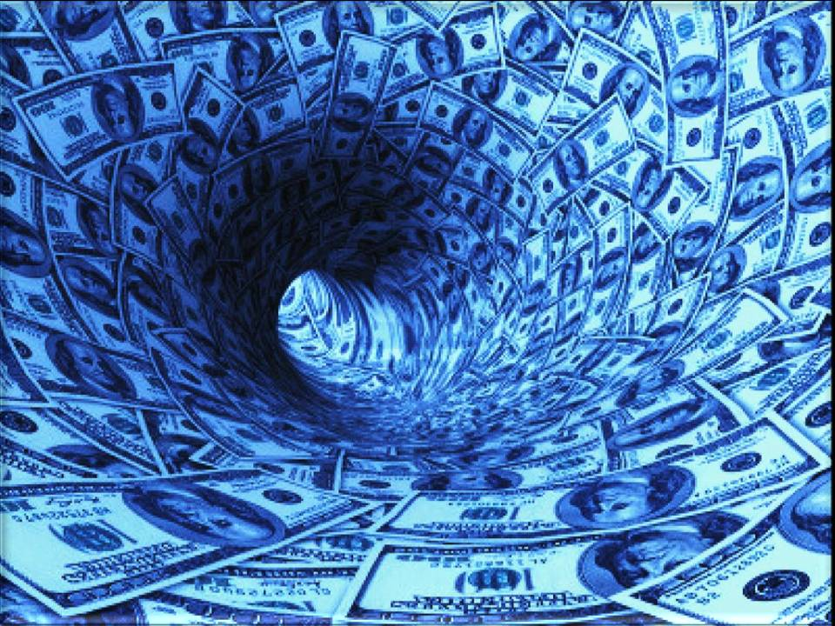




Slide 29







¿Te ha gustado?
Puedes ver más entrando
Aquí
Además puedes recibir powerpoints en tu correo electrónico suscribiéndote aquí:

